Slide 1
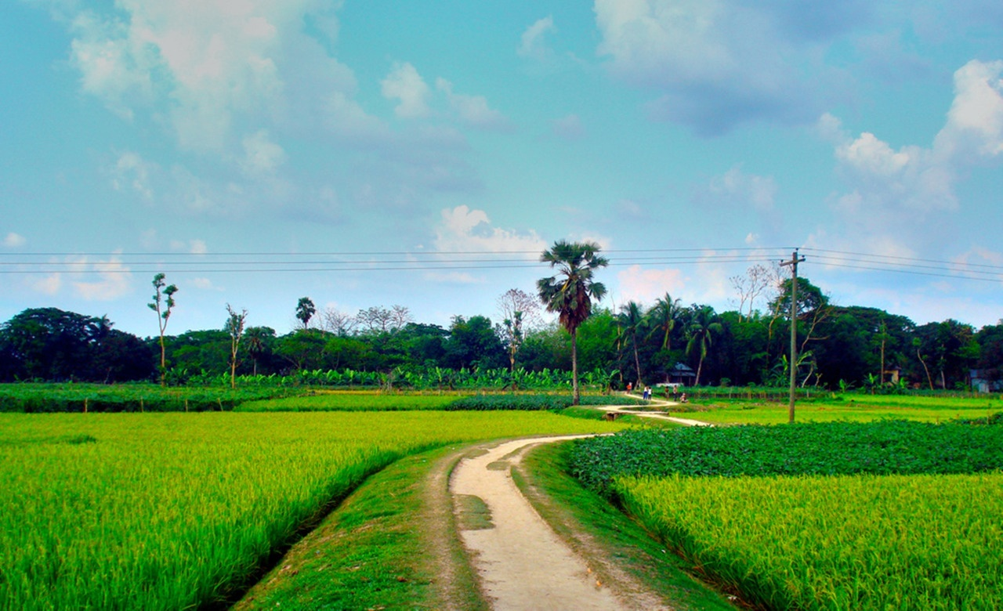
স্বাগতম

Slide 2
পরিচিতি
মোঃ আব্দুল আজিজ সরকার
সহকারি শিক্ষক (কম্পিউটার) হাজী সৈয়দ আলী খান উচ্চ বিদ্যালয়,
কচুক্ষেত,ক্যান্টনমেন্ট,ঢাকা
শ্রেণি– ৬ষ্ঠ
বিষয় - বাংলা ১ম পত্র
সময়: 45 মিনিট
তারিখ:--------------

Slide 3
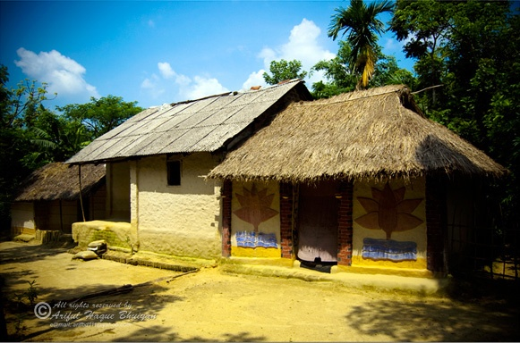
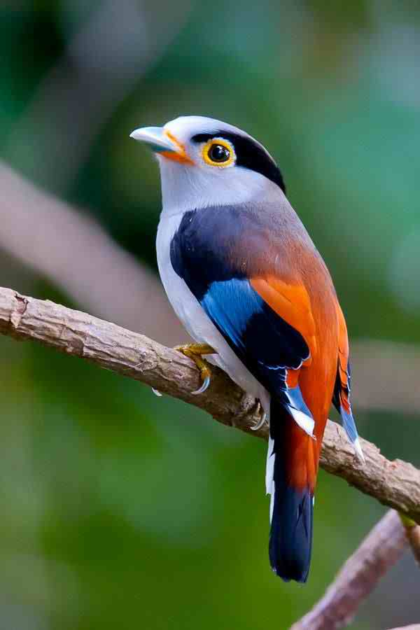
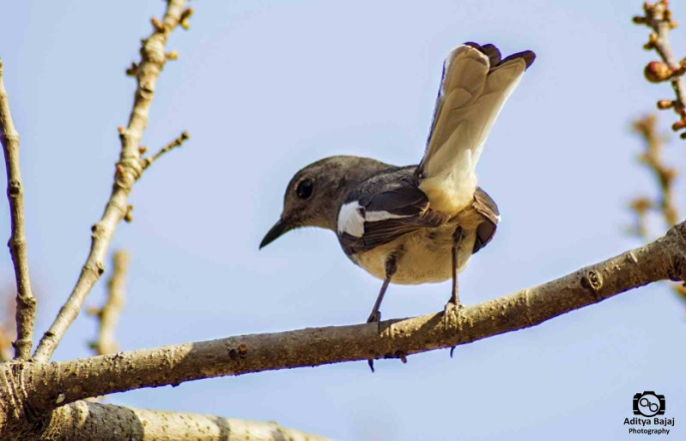
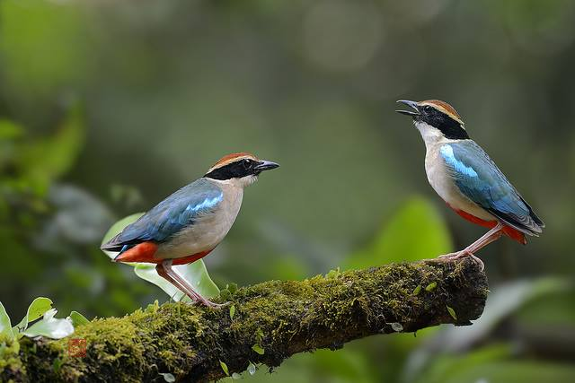
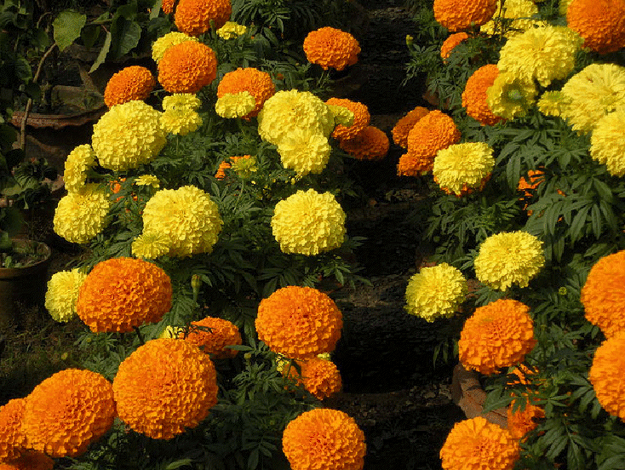
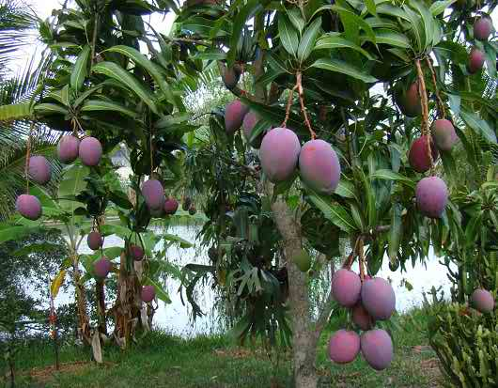
ঘর, পাখি
ফুলের বাগান ও ফলের গাছ

Slide 4
জন্মভূমি
রবীন্দ্রনাথ ঠাকুর

Slide 5
শিখনফল
এই পাঠ শেষে শিক্ষার্থীরা…
1। কবির পরিচিতি বলতে পারবে ।
২। নতুন শব্দের অর্থ বলতে পারবে ।
৩। কবিতাটি শুদ্ধ রূপে আবৃত্তি করতে পারবে ।
৪। কবিতার মূল ভাব ব্যাখ্যা করতে পারবে ।

Slide 6
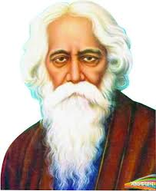
জন্মগ্রহণ ১৮৬১ খ্রিষ্টাব্দের ৭ মে।
উপন্যাস
শিশু, রাজা,ঘরে, বইরে, গোরা, যোগাযোগ, শেষের কবিতা, ইত্যাদি
মৃত্যুবরণ ১৯৪১ খ্রিষ্টাব্দের ৭ ই আগষ্ট
নোবেল-বিজয়ী হন ১৯১৩ সালে।
কাব্যগ্রন্থ
সোনার তরী,বলাকা,গীতাঞ্জলি, ইত্যাদি

Slide 7
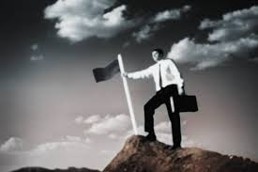
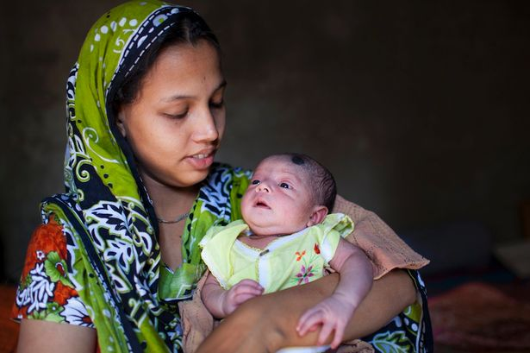
শব্দার্থ
সার্থক
সফল
বুজব, বন্ধ করা।
মুদব
যতন, রতন, ভকতি,
জনম

Slide 8
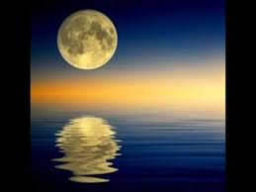
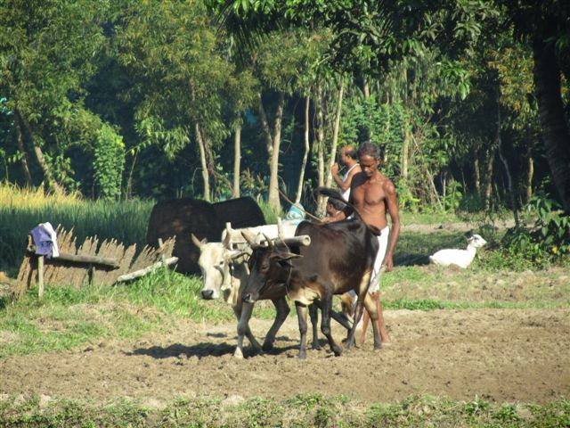
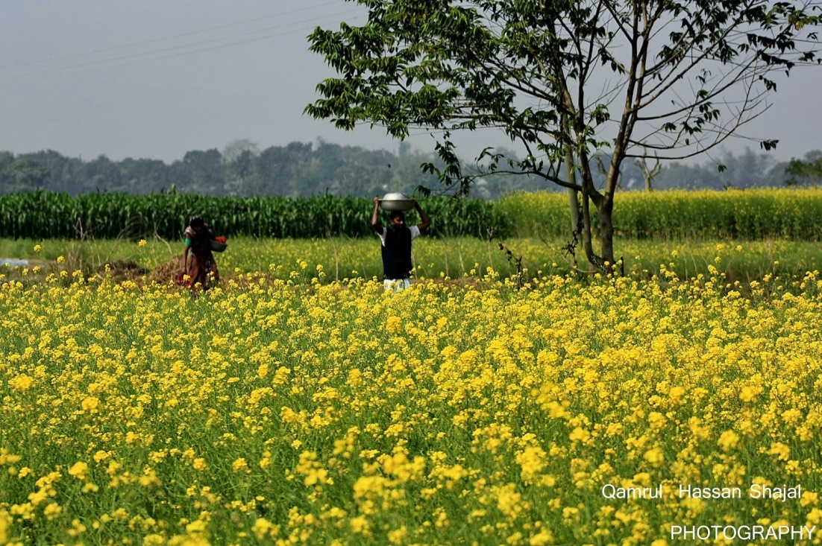
সার্থক জনম আমার জন্মেছি এই দেশে।
সার্থক জনম, মা গো,তোমায় ভালোবেসে।।

Slide 9
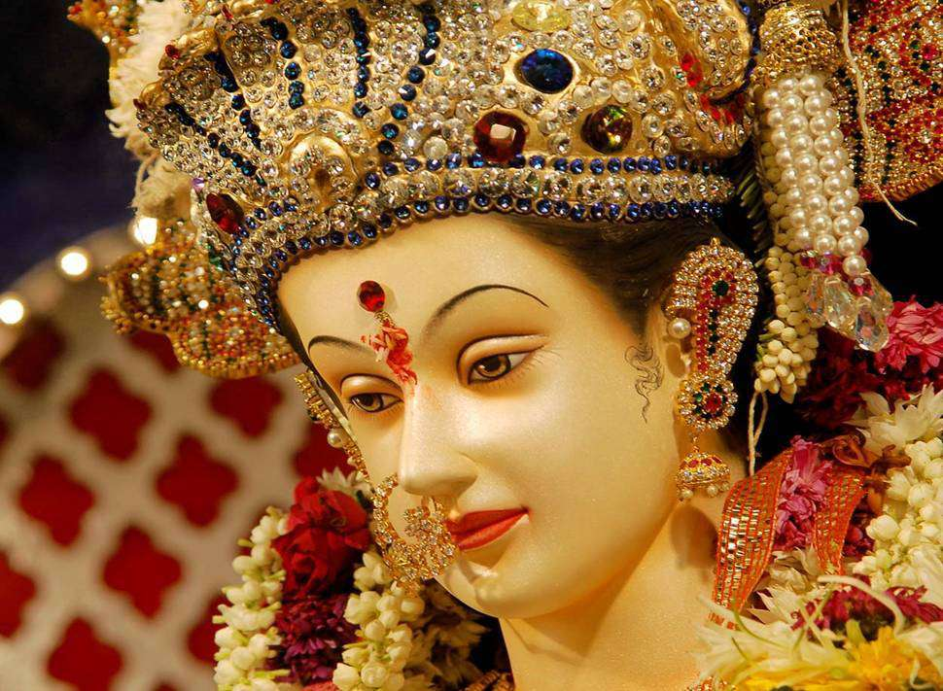
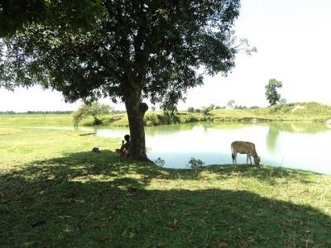
জানি নে তোর ধনরতন আছে কি না রানীর মতন,
শুধু জানি আমার অঙ্গ জুড়ায় তোমার ছায়া এসে ।।

Slide 10
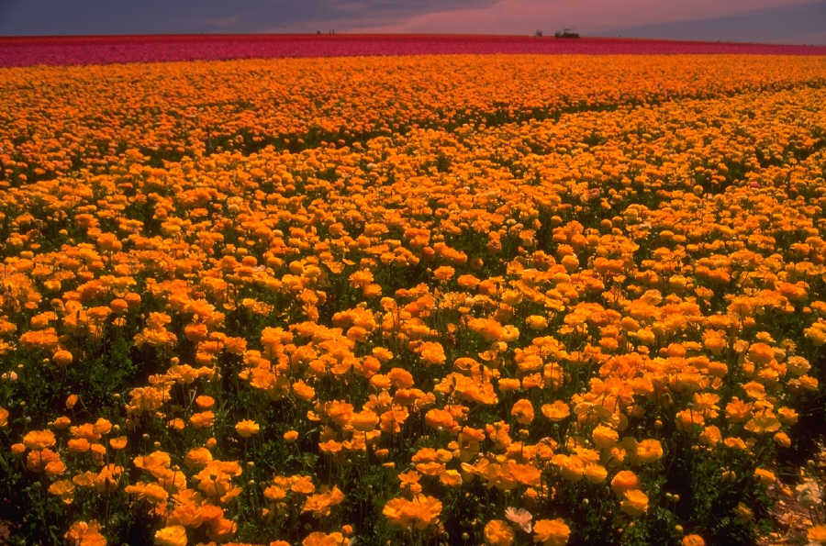
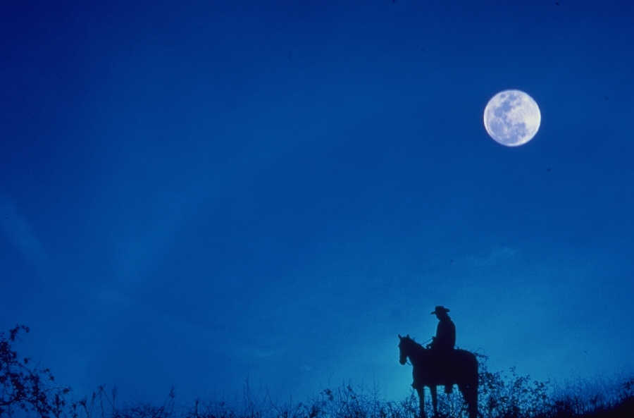
কোন বনেতে জানি নে ফুল গন্ধে এমন করে আকুল,
কোন গগনে ওঠে রে চাঁদ এমন হেসে।।

Slide 11
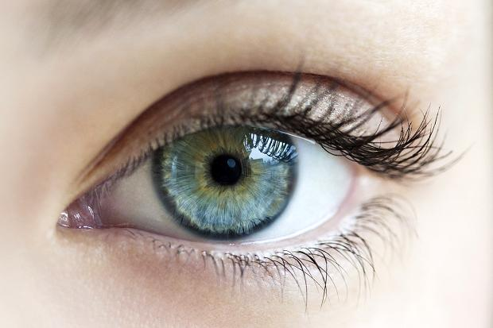
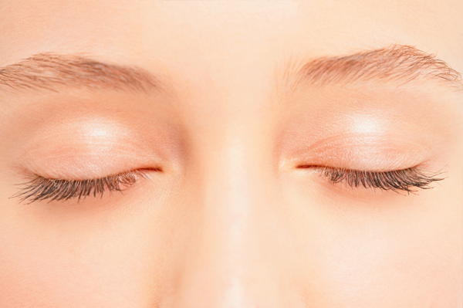
আঁখি মেলে তোমার আলো প্রথম আমার চোখ জুড়ালো,
ওই আলোতে নয়ন রেখে মুদব নয়ন শেষে ।।

Slide 12
দলগত কাজ
আঁখি মেলে তোমার আলো প্রথম আমার চোখ জুড়ালো,
ওই আলোতে নয়ন রেখে মুদব নয়ন শেষে !-------
ব্যাখ্যা কর ?

Slide 13
মূল্যায়ন
১। কবির অঙ্গ জুড়ায় কীসে ?
২। কবির শেষ ইচ্ছা কী?
৩। জনম,মুদব,স্বার্থক,শব্দের অর্থ বল।
৪। কবির মন আকুল হয় কীসে?

Slide 14
বাড়ির কাজ
১। কবিতায় জন্মভূমিকে রানি সম্বোধন করার যৌক্তিকতা ব্যাখ্যা কর।

Slide 15
ধন্যবাদ
ধন্যবাদ

